Slide 1
Day 29
DNN (分類器)
[全民瘋AI系列]
第12屆 iT邦幫忙 鐵人賽

Slide 2
Day 29 學習目標
01
深度神經網路 DNN
揭開神秘的黑盒子
02
六步驟建立深度學習模型
如何選擇隱藏層、激發函數、損失函數以及優化器
03
實作 DNN 分類器
使用DNN訓練一個手寫數字辨識分類器

Slide 3
Part 1
DNN (分類器)
觀念講解
第12屆 iT邦幫忙 鐵人賽

Slide 4
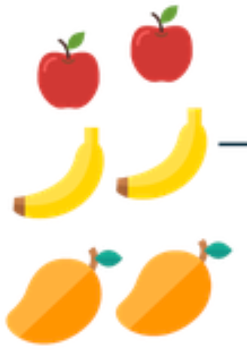

神經網絡 (Neural Network)
電腦的神經網路是一種模仿生物神經網路
由許多層的 neuron 互相連結而形成 neural network
Input Raw Data
Output
Deep Neural Network

Slide 5
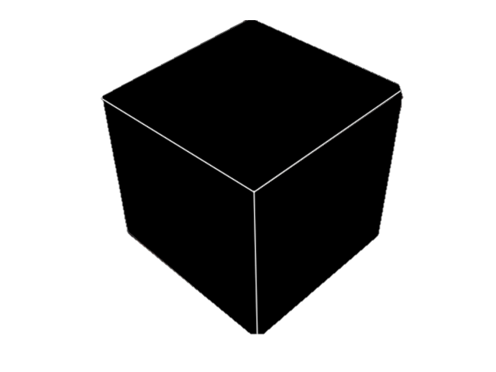
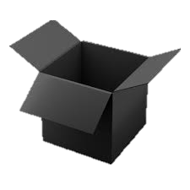
神秘的黑盒子？
輸入
加工
輸出
Notes:
神經網路當作是一個黑盒子
按正常的邏輯，我們能將神經網絡分成三部分。
隱藏層有很多每個曾做不一樣的事情
通常來說，電腦可以看到和處理的東西人類是有所不同的。無論是圖片、聲音還是文字他們都只能以數字0、1的形式出現在神經網路裡。透過對這些數字的加工處理，最終生成另外一堆數字，而生成出來的數字也有認知上的意義

Slide 6
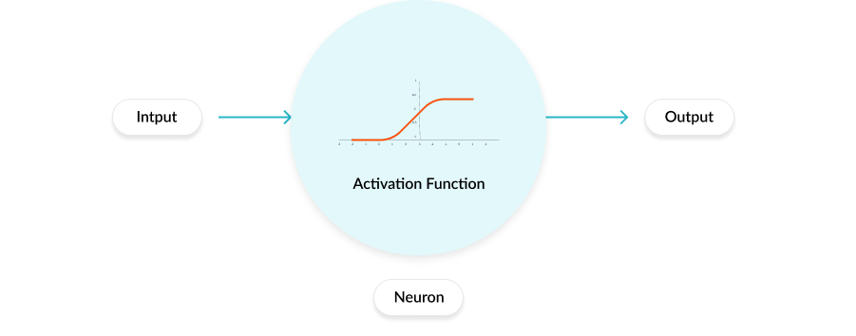
Activation Function
Ref: https://missinglink.ai/guides/neural-network-concepts/7-types-neural-network-activation-functions-right/

Slide 7
單層感知器
Input
Weight
6
-1
Bias
3
σ: Activation function
z
Output
+
σ(z)
̂y
2
3
A neuron
z = w₁x₁+w₂x₂+……+w_{n}x_{n}+b
Ө: weights, bias
Notes:
Z為特徵組合的重要性 因為都是線性組合 所以我們要加上非線性的激發函數增加可塑性
機器學習主要是要找出好的權重來擬和資料分布。Ө: weights, bias
Bias的好處在於：可以使得神經網絡Fit的範圍得到左右的調整

Slide 8
激發函數 (Activation Function)
為了避免讓訓練出來的結果也是線性(線性的線性還是線性)，會在公式外加上非線性的激發函數 (Activation Function)

Slide 9
Neural Network Flow
實際值
Desired Output
隱藏層
Layers
Output
Layers
損失函數
Loss
Input
最小化損失函數
計算權重
權重更新
權重
Weights
權重
Weights
優化器
Optimizer

Slide 10
六步驟建立深度學習模型
決定隱藏層 (hidden layers) 的深度 (層數) 和寬度 (神經元數)
決定每層使用的激發函數 (activation function)
決定模型的損失函數 (loss function)
決定優化器 (optimizer)，及超參數
學習率 (learning rate)
動量 (momentum)
衰退率 (decay)
編譯模型 (compile model)
開始訓練 (fit model)

Slide 11
如何選擇 Loss function?
分類問題 (Classification)
cross-entropy
搭配 softmax 作為輸出層的激發函數(Activation function)
迴歸問題 (Regression)
mean squared error (MSE)
mean absolute error (MAE)
搭配線性函數作為輸出層的激發函數(Activation function)

Slide 12
選擇優化器 (Optimizer)
常用選擇有：
SGD (Stochastic Gradient Descent)
Adagrad (Adaptive Learning Rate)
RMSprop (Similar with Adagrad)
Adam (Similar with RMSprop + Momentum)
Notes:
1. SGD+Momentum
神經網路中倒傳遞的精隨就是隨機梯度下降法（SGD），傳統的SGD可能容易落在區域最佳解。我們勢必要有一個動量(推力)的概念，輕輕地推一把掉入更深的谷底。
2. Adagrad
SGD和momentum在更新參數時，都是用同一個學習率，Adagrad方法則是在學習過程中不斷的調整學習速率，這種技巧我們稱學習率衰減。
Adagrad缺點是在訓練中後段時，有可能因為分母累積越來越大(因為是從第1次梯度到第t次梯度的和)導致梯度趨近於0，如果有設定early stop的，會使得訓練提前結束。
3. RMSProp
RMSProp和Adagrad一樣是自適應的方法動態的調整學習速率。RMSprop的分母是算對應的平均值，因此可以緩解Adagrad學習率下降過快的問題。
4. Adam
此方法結合上述所有方法的優點，主要在於它有做偏置校正，使每次迭代學習率都有個確定範圍，讓參數的更新較為平穩。

Slide 13
試著用 DNN 訓練
Example : MNIST手寫數字辨識
Part 2
DNN (分類器)
程式實作

Slide 14
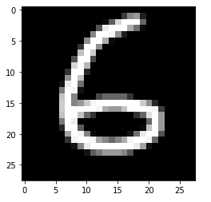
MNIST 數據庫
MNIST數據庫是一個手寫數字的大型數據庫，是由Yann LeCun所蒐集，這位大神同時也是Convulution Nueral Networks(卷積神經網絡)的創始人，因此享有卷積網路之父的美稱。
MNIST資料集是由60,000筆訓練資料、10,000筆測試資料所組成。
MNIST資料集裡的每一筆資料皆由images(數字的影像)與labels(答案)所組成

Slide 15
Thanks
PRESENTED BY 10程式中
第12屆 iT邦幫忙 鐵人賽

